Slide 1
TRABALHO DE FISÍCA
MIOPIA

Slide 2
O QUE É A MIOPIA E QUAIS OS SEUS SINTOMAS?
A miopia é um erro refrativo do globo ocular no qual a imagem dos objetos no olho é focada incorretamente, isto é, os objetos são focados à frente da retina, fazendo com que a visão dos objetos distantes pareça turva.
Um dos principais sintomas da miopia é ver mal ao longe. Uma pessoa míope vê claramente os objetos próximos, todavia os objetos distantes ficam turvos. Semicerrar os olhos pode fazer com que os objetos distantes pareçam mais nítidos.
Frequentemente, a miopia é notada pela primeira vez nas crianças na escola. Muitas vezes, as crianças não conseguem ver perfeitamente para o quadro, contudo conseguem ler um livro facilmente (diferença entre visão de perto e de longe).

Slide 3
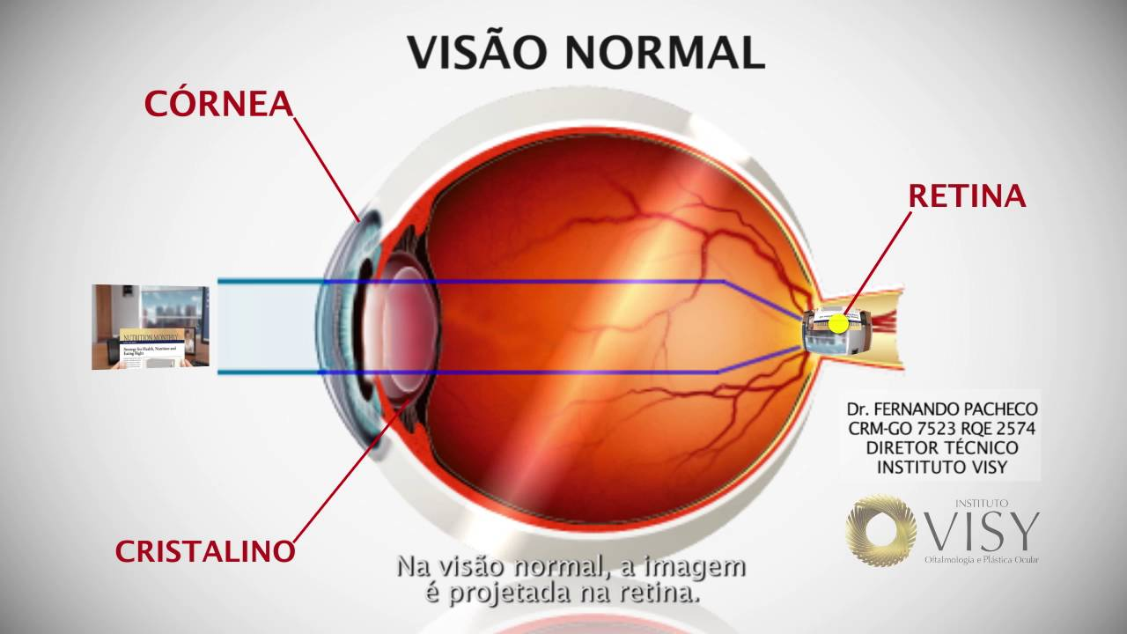
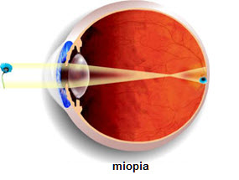
QUAL A DIFERENÇA DE UMA VISÃO DE UMA PESSOA NORMAL E A DE UMA PESSOA COM MIOPIA?
VISÃO NORMAL
VISÃO DE UM MÍOPE

Slide 4
CURIOSIDADES SOBRE A MIOPIA
1 Míopes apresentam maiores chances de ter deslocamento da retina
Essa é uma afirmação que merece muita atenção. O que acontece é que pessoas míopes possuem um alongamento do globo ocular que, em alguns casos, pode deixar a retina mais fina e frágil. O descolamento de retina é mais comum em pessoas com 5 graus ou mais de miopia. Por isso, quem estiver nessa situação, deve ficar mais alerta e tomar cuidado em situações que possam deixar os olhos em risco, como traumas na cabeça, na face ou no próprio olho, diabetes descontrolada, doenças inflamatórias, entre outros.³
2 Míopes possuem melhor visão embaixo d´água

Slide 5
CURIOSIDADES SOBRE A MIOPIA
Parece brincadeira, mas não é! O líquido da piscina, por exemplo, age como se fosse as lentes de contato, o que significa que a água apresenta uma capacidade de refração, fazendo com o que os raios de luz passem pelos olhos mais corretamente. Mas fique calmo: os míopes não irão enxergar totalmente perfeito embaixo d´água, afinal de contas, não tem como controlar qual o grau que a água irá impor aos olhos.
3. O número de pessoas com miopia não para de crescer

Slide 6
CURIOSIDADES SOBRE A MIOPIA
E não é somente em 2050 que isso irá acontecer. Esse aumento já está começando agora. Isso porque não é somente o fator genético que influencia se uma pessoa irá desenvolver miopia, ou não. O mundo em que vivemos também pode contribuir. Afinal de contas, a tecnologia cada vez mais próxima de nós, cheia de luzes ajudam nesse processo. Para se ter uma ideia: a Ásia é a região mais afetada pela miopia. Na China, por exemplo, 90% dos adolescentes apresentam o problema. Já em Singapura, 95% dos homens com até 19 anos também são míopes.
4. Após os 40 anos, a miopia pode melhorar
Se o grau da pessoa for baixo, existe a possibilidade da redução do problema para enxergar longe. Isso porque, depois dos 40 anos de idade, a maioria da população virá a ter presbiopia, popularmente conhecida como vista cansada. Então, quando o grau da miopia é leve, os dois problemas visuais acabam por se anularem e a visão vai ficando mais nítida. Mas, se você tem miopia com baixo grau, não deixe de trata-la.⁴

Slide 7
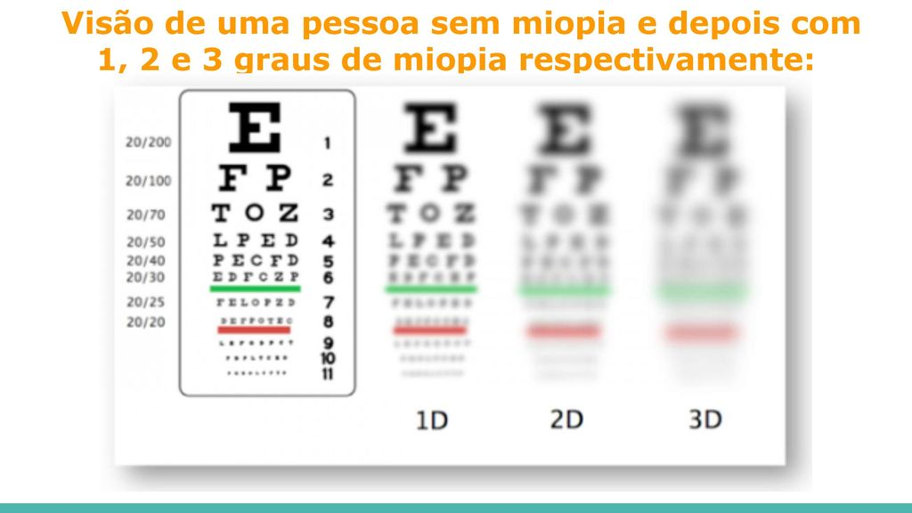
OS GRAUS DA MIOPIA

Slide 8
GRAU 1
É UM GRAU MAIS LEVE DE MIOPIA, GERALMENTE AS PESSOAS QUE POSSUEM O GRAU 1 CONSEGUEM FOCAR ATÉ 1 METRO DE DISTÂNCIA

Slide 9
GRAU 2
JÁ É CONSIDERADO UM GRAU DE MIOPIA MODERADO, INDICA QUE A PESSOA PODE FOCAR OBJETOS ATÉ 0,5 METROS DE DISTÂNCIA

Slide 10
GRAU 3
ESSE GRAU JÁ É CONSEIDERADO O GRAU ALTO, COM 6,25 GRAUS, ESSAS PACIENTES TEM UMA ALTERAÇÃO NO COLÁGENO(TIPO DE FIBRA QUE FORMA O OLHO)

Slide 11
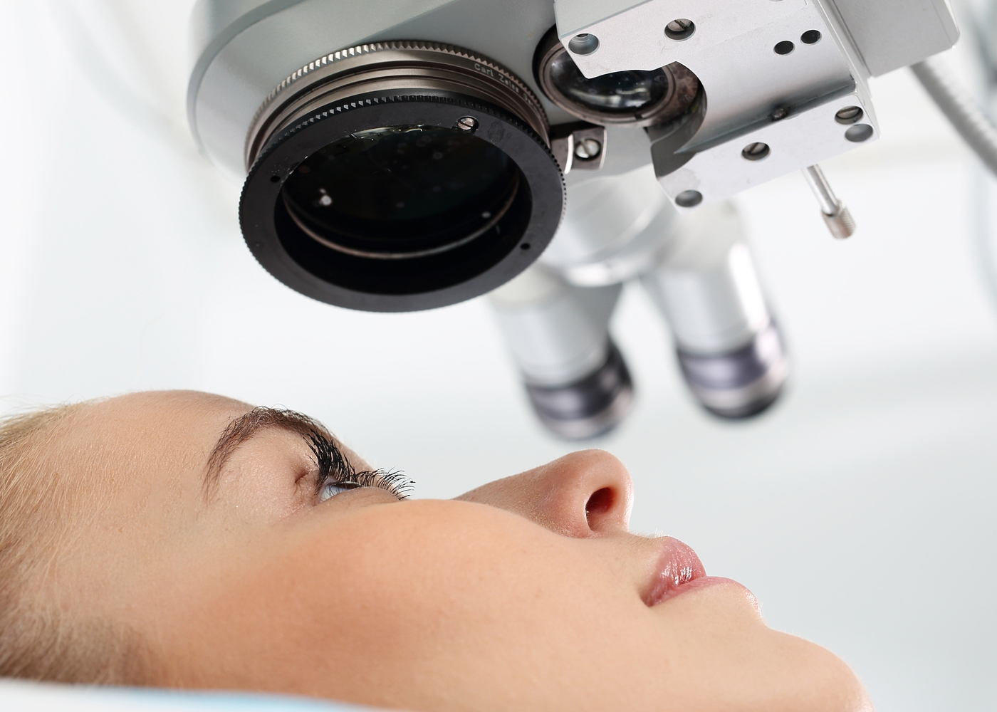
EXISTE UMA CURA PARA MIOPIA?

Slide 12
-NÃO EXISTE UMA CURA PARA MIOPIA, MAS EXISTE O SEU TRATAMENTO QUE É FEITO COM DISPOSITIVOS COMO: ÓCULOS, LENTES DE CONTATO E A CIRURGÍA, AS LENTES DIVERGENTES SÃO USADAS PARA CORRIGIR ESSE ERRO

Slide 13
PERGUNTAS SOBRE A MIOPIA

Slide 14
QUE TIPO DE LENTES SÃO USADAS PARA CORRIGIR A MIOPIA?
A-DIVERGENTES
B-CONVERGENTES
C-MULTIFOCAIS
D-BICONVEXAS

Slide 15
LETRA A CORRETA

Slide 16
ASSINALE A ALTERNATIVA CORRETA A RESPEITO DOS GRAUS DA MIOPIA
A- O GRAU 1 POSSUI -0,25 A -3 GRAUS
B- O GRAU 2 POSSUI MAIOR QUE -6 GRAUS
C-O GRAU 3 POSSUI -3,25 A -6 GRAUS

Slide 17
LETRA CORRETA A

Slide 18
FEITO POR: LUCAS JULIOTE, LUISA PEREIRA, HELENA PEREIRA E MATEUS BONATO

